Slide 1
Menopauzeklachten en herstelbehoefte
Philippe Kiss
Arbeidsarts
Securex EDPB
Vakgroep Volksgezondheid en Eerstelijnszorg, UGent

Slide 2
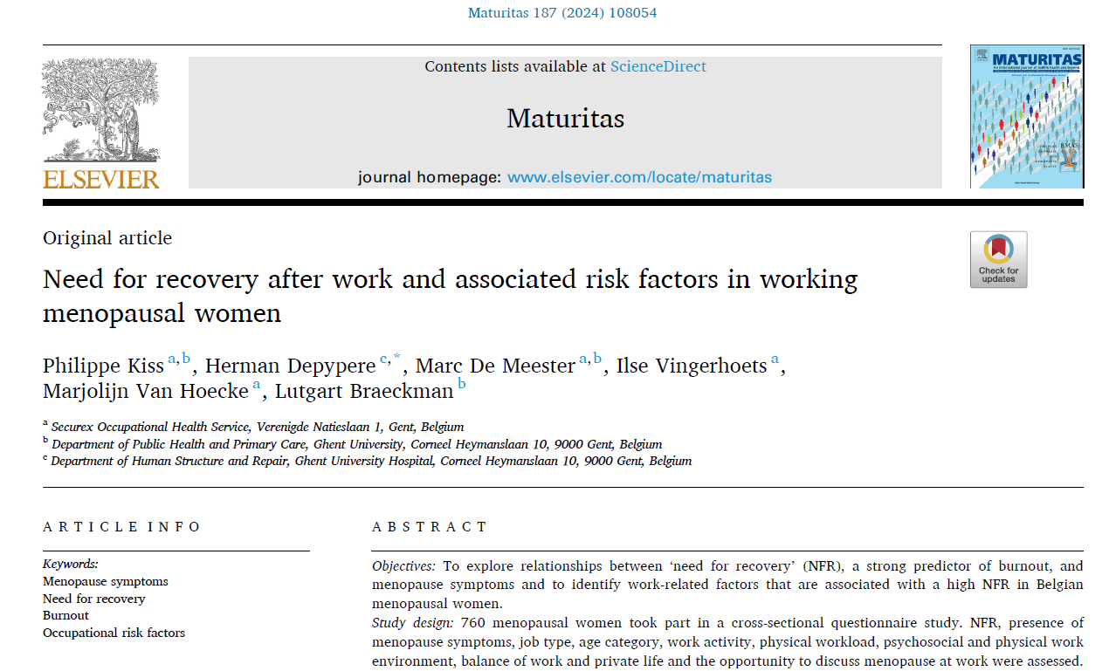
https://doi.org/10.1016/j.maturitas.2024.108054

Slide 3
Waarom menopauze

Slide 4
Menopauze op de werkvloer
toenemende proportie menopauzale vrouwen op de werkvloer
menopauze start tussen 45 jr. en 55 jr.
werkende vrouwen 45-65jr: n=896785 (RVA 2022)
21% van de totale werknemerspopulatie
in gezondheidszorg en onderwijs: 30%
in maatschappelijke dienstverlening: 35%

Slide 5
Waarom herstelbehoefte

Slide 6
Herstelbehoefte
herstelbehoefte
vermoeidheid op het einde van de werkdag
evolutie naar mentale gezondheidsproblemen
onvoldoende herstel tussen werkperiodes in
herstelbehoefte boven een bepaald niveau (hoge herstelbehoefte)
gedurende een lange tijd
hoge herstelbehoefte vroegtijdige indicator van verminderd mentaal welzijn
verhoogd risico voor het ontwikkelen van burnout

Slide 7
Doelstelling
verbanden onderzoeken tussen herstelbehoefte en menopauzeklachten
identificeren arbeidsgebonden risicofactoren voor een verhoogde herstelbehoefte bij werkende vrouwen in de menopauze

Slide 8
Methodes

Slide 9
Datacollectie en studiepopulatie
cross-sectionele vragenlijststudie
screening “Welzijnswijzer”
online vragenlijst EDPB
datacollectie (2020)-2021-2022
45 organisaties (zowel publieke als private sector)
totaal n: 7792
vrouwen: 3856 (49.5%)
deelname aan de menopauze studie: 2826 (73.3%)
menopauze: 779
geen uitkomstparameter: 19
studiepopulatie: 760 werkende vrouwen in menopauze

Slide 10
Samenstelling studiepopulatie
760 werkende vrouwen in de menopauze
gemiddelde leeftijd: 55.2 jr (SD 4.6 jr)
jobtype
kantoorwerk: 51.4%
binnenwerk, maar geen kantoorwerk: 35.2%
bij particulieren: 8.1%
leidinggevend
niet: 85.9%

Slide 11
Menopauzeklachten
warmte-opwellingen, stijfheid van gewrichten, moeheid, slecht slapen
 | n | %
nooit | 103 | 13.6
vroeger | 276 | 36.3
momenteel zonder problemen o/h werk | 178 | 23.4
momenteel met problemen o/h werk | 203 | 26.7
86.4%
50.1%
53.3%

Slide 12
Analyses
uitkomstparameter: verhoogde herstelbehoefte (>5/11)
% verhoogde herstelbehoefte
logistische regressie
odds ratio (OR) om tot de groep met een verhoogde herstelbehoefte te behoren
univariaat
multivariaat

Slide 13
Beschouwde variabelen (1)
menopauzeklachten
nooit / vroeger / momenteel zonder problemen op het werk / momenteel met problemen op het werk
leeftijd
jobtype
voltijds / deeltijds
leidinggevende J/N
fysieke werkbelasting
fysische werkomgeving
hinder onaangepaste temperatuur
hinder onvoldoende frisse lucht

Slide 14
Beschouwde variabelen (2)
werk-privé-(on)evenwicht
psychosociale werkomgeving
kwantitatieve werkvereisten*
emotionele werkvereisten*
hinder cognitieve werkbelasting
controle over werktijd*
sociale ondersteuning vanwege leidinggevenden*
sociale ondersteuning vanwege collega’s*
verticaal vertrouwen*
gemeenschapsgevoel*
rechtvaardigheid op het werk*
menopauze bespreekbaar op het werk
* COPSOQ, Copenhagen Psychosocial Questionnaire

Slide 15
Resultaten en bespreking

Slide 16
Herstelbehoefte en menopauzeklachten
 | % hoge HBH | OR univariaat | OR multivariaat
nooit klachten | 23.3 | 1 | 1
vroeger klachten | 37.3 | 1.96* | 2.30**
klachten zonder problemen | 34.8 | 1.76* | 1.75
klachten met problemen | 61.1 | 5.17*** | 3.31***
* p<0.05 ** p<0.01 *** p<0.001
het ondervinden van problemen op het werk door menopauzeklachten is geassocieerd met een verhoogd risico op een hoge herstelbehoefte

Slide 17
Herstelbehoefte en werk-privé-evenwicht
 | % hoge HBH | OR univariaat | OR multivariaat
goed werk-privé-evenwicht | 32.9 | 1 | 1
slecht werk-privé-evenwicht | 85.1 | 11.67*** | 7.89***
* p<0.05 ** p<0.01 *** p<0.001
een slecht werk-privé-evenwicht is de belangrijkste factor geassocieerd met een verhoogd risico op op een hoge herstelbehoefte

Slide 18
Herstelbehoefte, fysieke werkbelasting en psychosociale werkomgeving
 | OR univariaat | OR multivariaat
fysieke werkbelasting (0-10) | 1.26*** | 1.17***
hinder cognitieve werkbelasting (0-10) | 1.24*** | 1.17***
sociale ondersteuning collega’s (0-10) | 0.80*** | 0.87**
rechtvaardigheid op het werk (0-10) | 0.74*** | 0.86***
* p<0.05 ** p<0.01 *** p<0.001
rechtvaardigheid op het werk is een constante factor

Slide 19
Factoren enkel in univariate analyse significant geassocieerd met herstelbehoefte
psychosociale werkomgeving
emotionele werkvereisten***
controle over werktijd***
sociale ondersteuning leidinggevende***
verticaal vertrouwen***
gemeenschapsgevoel***
fysische werkomgeving
hinder door onaangepaste temperatuur***
hinder door onvoldoende verse lucht***
deze factoren kunnen relevant zijn in populaties met een ander blootstellingsprofiel

Slide 20
Factoren niet significant geassocieerd met herstelbehoefte
jobtype
leeftijd
voltijds / deeltijds werk
leidinggevend

Slide 21
Bespreekbaarheid op het werk
 | n | % | % hoge HBH | OR univariaat
bespreekbaar | 92 | 12.1 | 28.3 | 1
niet bespreekbaar | 125 | 16.5 | 59.2 | 3.68***
weet het niet | 543 | 71.4 | 39.2 | 1.64*
* p<0.05 ** p<0.01 *** p<0.001

Slide 22
Kritische bedenkingen
cross-sectioneel
enkel associaties
geen causale verbanden
blootstellingsprofiel van de studiepopulatie
multivariaat model enkel toepasselijk op bestudeerde populatie
de factoren significant in univariate analyse kunnen relevanter zijn in andere populaties

Slide 23
Besluiten

Slide 24
Belangrijkste resultaten
53% van de vrouwen met menopauzeklachten ondervinden hierdoor problemen op het werk
het ervaren van problemen op het werk door menopauzeklachten is geassocieerd met een verhoogd risico op een hoge herstelbehoefte (en dus burnout)
slecht werk-privé-evenwicht is de belangrijkste factor geassocieerd met een verhoogd risico op een hoge herstelbehoefte (en dus burnout)
een goede rechtvaardigheid op het werk vermindert het risico
bespreekbaarheid, indien aanwezig en bekend, vermindert het risico

Slide 25
Werkgerelateerde maatregelen
herstelbehoefte monitoren
menopauzale vrouwen met klachten én problemen op het werk identificeren
goed werk-privé-evenwicht bewaken
preventiemaatregelen volgens blootstellingsprofiel (lijst met factoren significant zowel in uni- als multivariate analyses)
belang van rechtvaardigheid op het werk (sociaal kapitaal op de werkplek)
rechtvaardige werkverdeling
rechtvaardige conflictoplossing
menopauze bespreekbaar maken op het werk

Slide 26
Dank u

